Slide 1
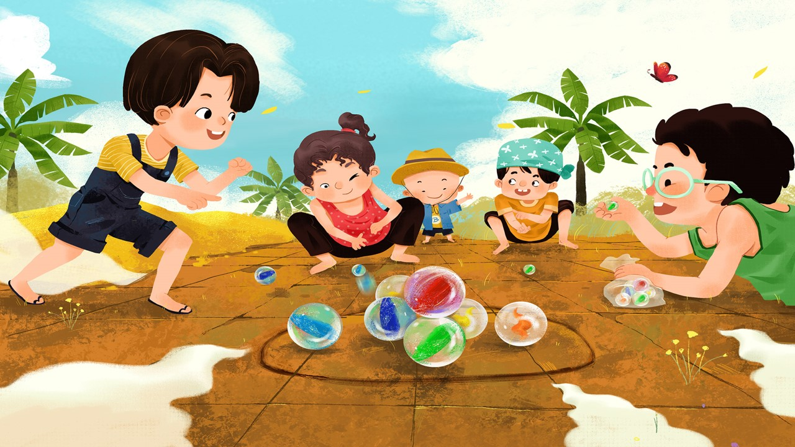


Slide 2

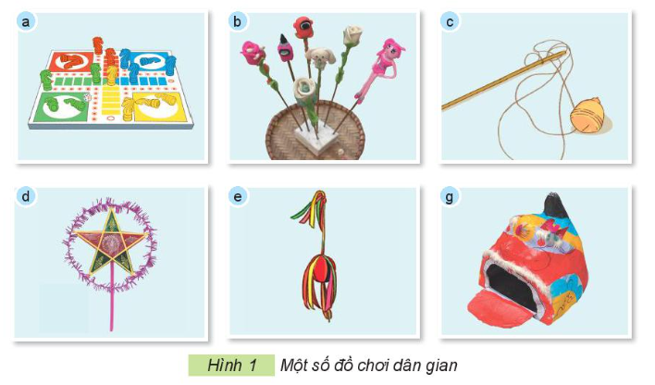
1. Em hãy quan sát hình 1 và gọi tên đồ chơi dân gian tương ứng theo các thẻ dưới đây.
1. Tò he
2. Quả còn
3. Cờ cá ngựa
4. Con cù quay
5. Đèn ông sao
6. Đầu sư tử

Slide 3
2. Em hãy lựa chọn những câu mô tả đúng về đồ chơi dân gian trong những câu sau:
a) Đồ chơi dân gian được làm từ vật liệu dễ kiếm, gần gũi.
b) Đồ chơi dân gian là loại đồ chơi do thợ thủ công làm ra.
c) Đồ chơi dân gian là đồ chơi quen thuộc của nhiều thế hệ.
d) Mọi người đều có thể tự làm đồ chơi dân gian.

Slide 4




Đồ chơi dân gian có nhiều loại, được làm thủ công từ những chất liệu có sẵn trong tự nhiên và đời sống của con người như mây, tre, nứa, giấy, bột gạo,..

